Slide 1
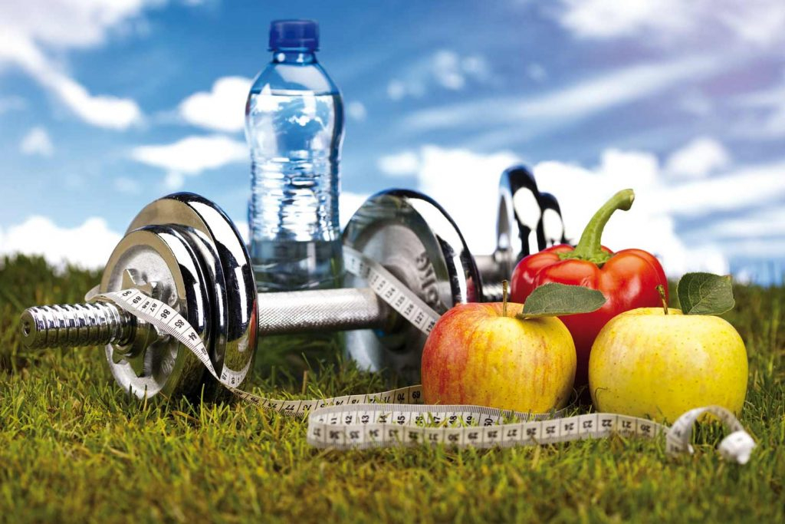
«Здоровый образ жизни в Вашей семье»
Муниципальное дошкольное образовательное учреждение
«Детский сад № 75»
Подготовила:
Старший воспитатель Колесова Елена Николаевна

Slide 2
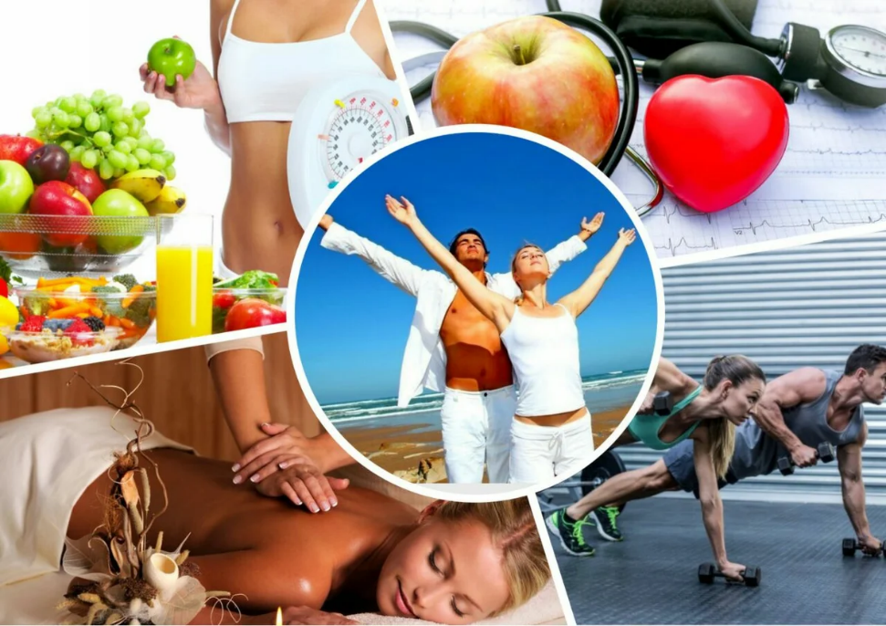
Здоровый образ жизни
Здоровый образ жизни — это индивидуальная система поведения человека, обеспечивающая ему физическое, душевное и социальное благополучие в реальной окружающей среде и активное долголетие.
Здоровый образ жизни создает наилучшие условия для нормального течения физиологических и психических процессов, что снижает вероятность различных заболеваний и увеличивает продолжительность жизни человека.

Slide 3
Здоровье человека
Здоровье – это состояние полного духовного, физического и социального благополучия, а не только отсутствие болезней и физических дефектов.
Здоровье – это непременное условие благополучия человека и его счастья.

Slide 4
Факторы, оказывающие влияние на здоровье человека
А) Наследственность (≈ 20%);
Б) Влияние окружающей среды в местах проживания (≈ 20%);
В) Влияние медицинского обслуживания на здоровье человека (≈ 10%);
Г) Влияние образа жизни человека на его здоровье (≈ 50%).

Slide 6
Режим дня
Вся жизнь человека проходит в режиме распределения времени, частично вынужденного, связанного с общественно необходимой деятельностью, частично по индивидуальному плану.
Так, например, режим дня школьника определен учебным планом занятий в школе, режим военнослужащего — распорядком дня, утвержденным командиром воинской части, режим работающего человека — началом и концом рабочего дня.
Таким образом, режим — это установленный распорядок жизни человека, который включает в себя труд, питание, отдых и сон.

Slide 7
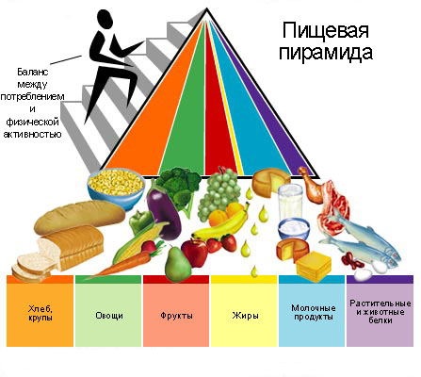
Рациональное питание и его значение для здоровья
Рациональное питание - это питание человека, которое учитывает его физиологические потребности в энергетической ценности, полезных питательных веществах (белки, жиры, углеводы, витамины, минералы, микроэлементы, другие полезные вещества) основываясь на данных о возрасте, заболеваниях, физической активности, занятости, окружающей среде.

Slide 8
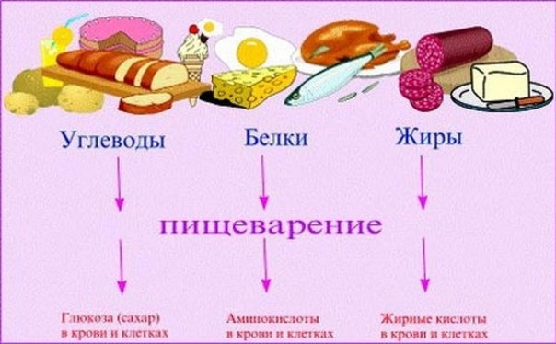
Здоровье человека зависит от того, сколько человек получает энергии и сколько он ее расходует и как гармонично при этом работают все его органы, обеспечивая необходимый уровень жизнедеятельности.
Для того чтобы питание отвечало требованиям здорового образа жизни, оно должно обеспечивать организм всеми необходимыми пищевыми элементами в необходимом количестве и нужном сочетании.

Slide 9
Влияние двигательной активности на здоровье человека
Двигательная активность — это любая мышечная активность, позволяющая поддерживать хорошую физическую форму, улучшать самочувствие, обеспечивать прилив энергии, дающей дополнительный стимул жизни.
Физическая культура оказывает важное воздействие на умение человека приспосабливаться к внезапным и сильным функциональным колебаниям.

Slide 10
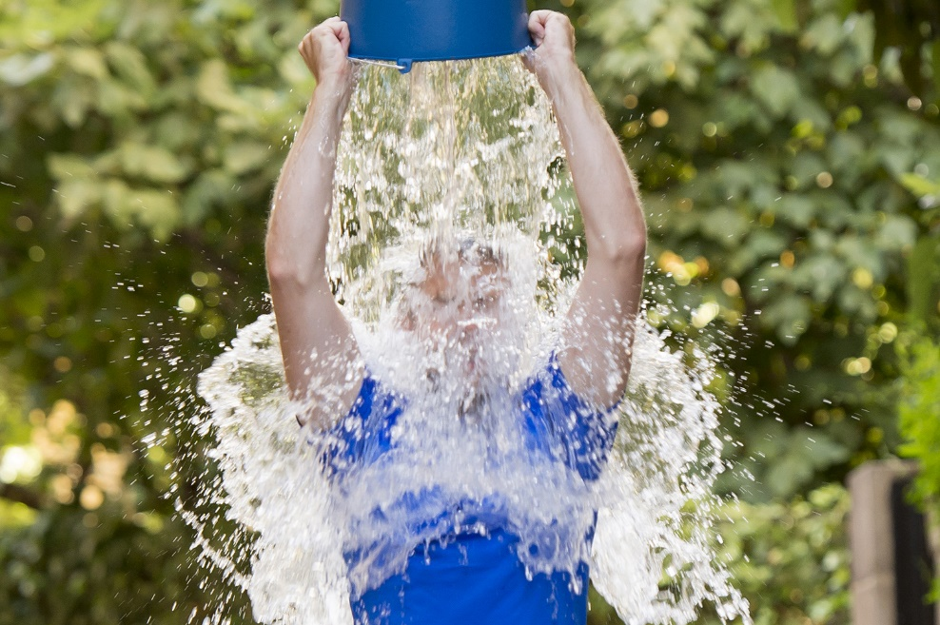
Закаливание организма
Закаливание — это повышение устойчивости организма к неблагоприятному воздействию ряда факторов окружающей среды (например, низкой или высокой температуры) путем систематического воздействия на организм этих факторов.
В основе закаливания лежит способность организма человека приспосабливаться к меняющимся условиям окружающей среды.

Slide 11
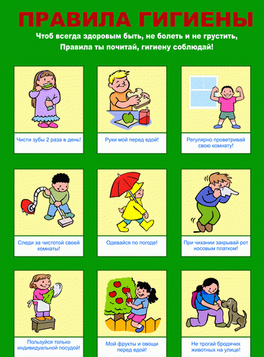
Правила и средства личной гигиены

Slide 12
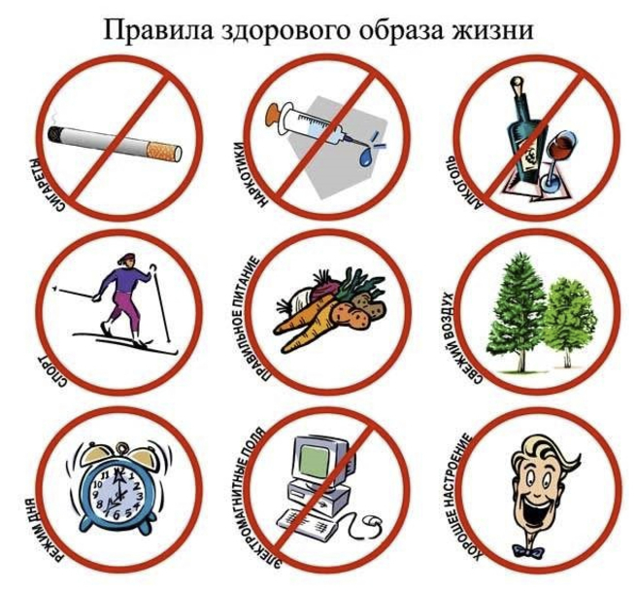
Главное в здоровом образе жизни — это активное творение здоровья, включая все его компоненты.

